Slide 1


Slide 2

2018-08-06

Slide 3

模式串与文本串
模式串
文本串

Slide 4

两层for循环的匹配：O(n*m)
cocacola
co
co
co
……

Slide 5
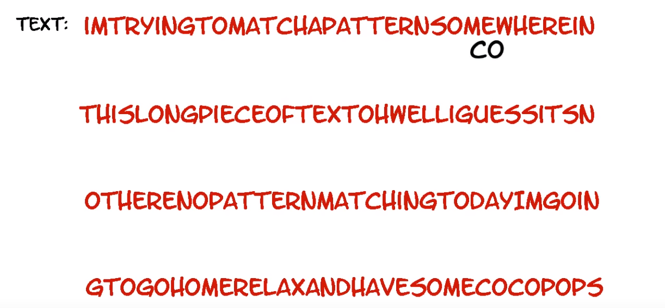
当文本串很长的时候

Slide 6

问题出在哪儿
模式串每次只向后移动一位，导致重复计算。
WXYZJSFDGSDFWFVEB
ABCD
ABCD
ABCD
明显地看出前几次匹配是没有用的。然而还是只能每次移动一位。

Slide 7

一个更快的方案：O(n+m)
The Knuth-Morris-Pratt (KMP) String Matching Algorithm

Slide 8
KMP的构成
get_next(): 预处理出模式串T的Next数组
KMP(): 字符串匹配

Slide 9
Next数组
含义：模式串T前i个字符的【前缀】和【后缀】的最大公共长度。
例：T = “ABCAAABDCABCAB”
T的前i个字符 Next[i]
i=1 A 0
i=2 AB 0
i=3 ABC 0
i=4 ABCA 1
i=5 ABCAA 1
i=6 ABCAAA 1
i=7 ABCAAAB 2
i=8 ABCAAABD 0
i=9 ABCAAABDC 0
i=10 ABCAAABDCA 1
i=11 ABCAAABDCAB 2
i=12 ABCAAABDCABC 3
i=13 ABCAAABDCABCA 4
i=14 ABCAAABDCABCAB 2

Slide 10
Next数组的构造过程
void getNext()
{
int j = 0, k = -1;
Next[0] = -1;
while(j < tlen)
if(k == -1 || T[j] == T[k])
Next[++j] = ++k;
else
k = Next[k];
}
Animation：https://people.ok.ubc.ca/ylucet/DS/KnuthMorrisPratt.html

Slide 11
字符串匹配
i指针 = 13
S = ABCAAABDCABCAB…
T = ABCAA…
j = Next[j] = 1 //“ABCA”的前缀和后缀的最大公共长度为1
S = ABCAAABDCABCAB…
ABCAA…
T = ABCAA…
j指针 = 4
i指针 = 13
j指针 = 1

Slide 12
字符串匹配过程
int KMP_Index(){
int i = 0, j = 0;
getNext(); //预处理出Next数组
while(i < slen && j < tlen){
if(j == -1 || S[i] == T[j]){
i++; j++; //若当前字符能匹配上，i、j指针均向后移动一个位置
}
else
j = Next[j]; //否则j指针跳转到Next[j]指向的位置【敲黑板】
}
if(j == tlen)
return i - tlen; //如果完美地匹配到了T的最后一个字符，则返回T在S中的位置
else
return -1; //否则说明T在S中不存在，返回-1
}

Slide 13
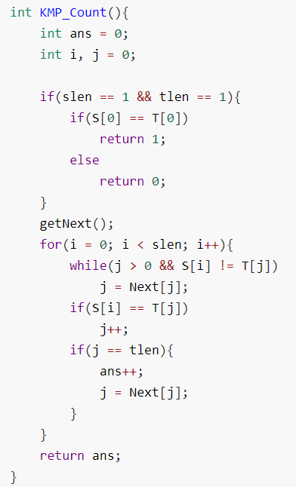
例题1 HDU 1686 - Oulipo
给出两个字符串S和T，长度分别为N和M。
求T在S中出现的次数。
(1 <= M <= 10000, 1 <= N <= 1000000)
思路：KMP模板题。与“求T在S中首次出现位置”的区别是：每次完整地成功匹配后不立即返回，而是令ans++，然后继续沿着S串匹配。

Slide 14
例题2 HDU 1358 - Period
给出字符串S，求S的所有前缀字符串中具有循环节的字符串，输出它们的长度和周期数。
思路：利用Next数组求循环节。
例：对前缀abcdabcdabcd，i = 12，Next[i] = 8。
abcdabcdabcd
abcdabcdabcd
Step1：可能的循环节长度p = i - Next[i] = 4（Why？）。即该前缀的前4个字符。
Step2：进一步判断：if(i % p == 0 && i / p > 1) printf("%d %d\n", i, i / p);
即：如果i是p的整数倍，并且不是它本身（循环一次不算循环），那么p就是它的循环节。输出前缀长度i和周期数i/p。

Slide 15
扩展KMP
扩展KMP能求出一个串S所有后缀(即s[i...len])和模式串T的最长公共前缀。
记录在extend数组中。
例如：
S = ABAABCABDC
T = ABCA extend[0] = 2
ABCA extend[1] = 0
ABCA extend[2] = 1
ABCA extend[3] = 4

Slide 16
例题3 HDU 4333 - Revolving Digits
对于一个正整数n，将它的最后面若干位平移到最前面，得到一个新的正整数m。问在所有可能的m中，大于n、等于n和小于n的分别有多少个。
思路：扩展KMP的经典应用。
记所有m中大于、等于和小于n的个数分别为G，E和L。初始化G = E = L = 0。
将n视为一个字符串。将该字符串复制一遍接在自身后面得到一个新串。利用扩展KMP求出新串每个后缀与原串的最长公共前缀。当公共前缀长度等于原串长度时，E++；否则只要比较公共前缀的下一位就能确定这个串与原串的大小关系。

Slide 17
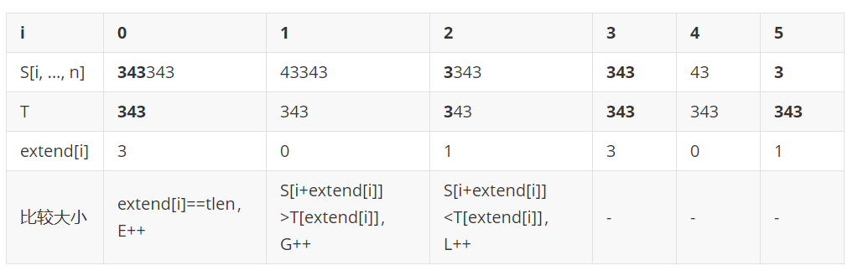
例题3 HDU 4333 - Revolving Digits
对于一个正整数n，将它的最后面若干位平移到最前面，得到一个新的正整数m。问在所有可能的m中，大于n、等于n和小于n的分别有多少个。
例：对于n=‘343’，将其复制一遍放在前面得到‘343343’作为主串S，本身作为模式串T。

Slide 18
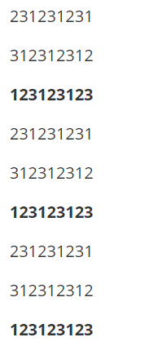
例题3：HDU 4333 - Revolving Digits
注意：在计数时相同的串算作一个串，因此要去掉重复串（移动的位数不同但得到的结果相同的串）。
不难发现，只有当这个串有循环节的时候才会产生重复串，因此用KMP的next数组求出最小循环节，用长度除以最小循环节得到循环节个数，再令G、E和L分别除以循环节个数即可。
例如：对于n=‘123123123’，移动后的所有结果如右图所示。
计算得到的L=0，E=3，G=6。又由next数组计算得n的循环节数量为3，故将这三个数都分别除以3，得到0,1,2即为答案。

Slide 19
进一步学习
KMP +概率dp
HDU 3689 - Infinite monkey theorem（CaCO3倾力推荐） http://www.matrix67.com/blog/archives/366 【KMP算法与一个经典概率问题】
AC自动机
HDU 2222 - Keywords Search（模板题）
HDU 2825 - Wireless Password（AC自动机+状压dp）
https://www.cnblogs.com/cmmdc/p/7337611.html 【AC自动机详解】

Slide 20
参考资料
[1] https://www.youtube.com/watch?v=2ogqPWJSftE
[2] https://en.wikipedia.org/wiki/Knuth%E2%80%93Morris%E2%80%93Pratt_algorithm
[3] https://www.cnblogs.com/yjiyjige/p/3263858.html
[4] http://www.matrix67.com/blog/archives/115

Slide 21


又称单词查找树，Trie树，是一种树形结构。典型应用是用于统计，排序和保存大量的字符串（但不仅限于字符串），所以经常被搜索引擎系统用于文本词频统计。
它的优点是：利用字符串的公共前缀来减少查询时间，最大限度地减少无谓的字符串比较，查询效率较高。
https://segmentfault.com/a/1190000008877595 一篇好的分析
根节点不包含字符，除根节点外每一个节点都只包含一个字符；
从根节点到某一节点，路径上经过的字符连接起来，为该节点对应的字符串；
每个节点的所有子节点包含的字符都不相同。

Slide 22
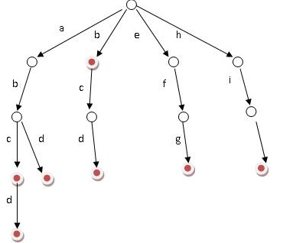
用边表示字符，每个叶结点表示某一字符串的结尾，可以用bool数组标记。
如果是查询前缀出现的次数的话，那就在开一个sum[]，表示位置i被访问过的次数
如果是普通字符串，每个结点最多26个分支，但形式不局限同样也可以构建01串，带其他字符的串
数组设为tree[maxn][maxm];
maxn: 串的最长位数×字符种类
maxm：字符种类

Slide 23

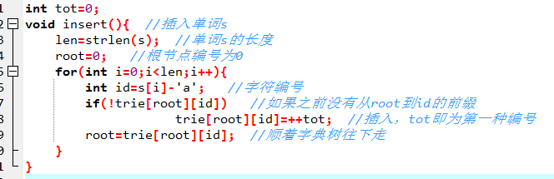
结点编号是随机的，由输入字符串的顺序决定。
tree数组，一维是该结点编号，二维是哪一个孩子
int tot=0;
void insert()//插入单词s
{
len=strlen(s);//单词s的长度
root=0;//根节点编号为0
for(int i=0;i<len;i++)
{
int id=s[i]-'a';//字符编号
if(!trie[root][id])//如果之前没有从root到id的前缀
trie[root][id]=++tot;//插入，tot即为第一种编号
root=trie[root][id];//顺着字典树往下走
}
}

Slide 24

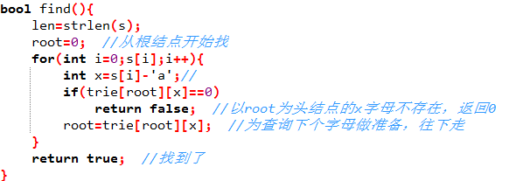
查询某个字符串存不存在，可以是前缀也可以是一整个字符串。
bool find(){
len=strlen(s);
root=0;//从根结点开始找
for(int i=0;s[i];i++)
{
int x=s[i]-'a';//
if(trie[root][x]==0) return false;//以root为头结点的x字母不存在，返回0
root=trie[root][x];//为查询下个字母做准备，往下走
}
return true;//找到了
}

Slide 25
UVALive - 3942
题意：给若干个字符串，问构成目标字符串的方案数
题解：字典树+DP
在插入字符串的时候就标记单词结束位置。
dp[i]表示以i开头的字符串分解的方法数。
状态转移方程：dp[i]=sum(dp[i+len(x)])，x为S[i……L]的前缀。

Slide 26
UVA - 11488
题意：给定一个字符串集合S，定义P（S）为所有字符串的公共前缀长度与S中字符串个数的乘积，比如P（{000,001,0011}） = 6。给N个01串，从中选出一个集合S，使得P(S)最大
题解：字典树
建立Trie树，插入的过程中记录经过该节点的字符串个数，更新最大值
void insert(char *tmp){
int root=0;
int len=strlen(tmp);
for(int i=0;i<len;i++){
int id=tmp[i]-'0';
// printf("i=%d root=%d id=%d val[root]=%d cnt=%d\n",i,root,id,val[root],cnt);
if(!tree[root][id]){
memset(tree[cnt],0,sizeof(tree[cnt]));
tree[root][id]=cnt++;
}
root=tree[root][id];
val[root]++;
// printf("cnt=%d\n",cnt);
if(ans<val[root]*(i+1)){
ans=val[root]*(i+1);
}
}
//val[root]++;
}

Slide 27
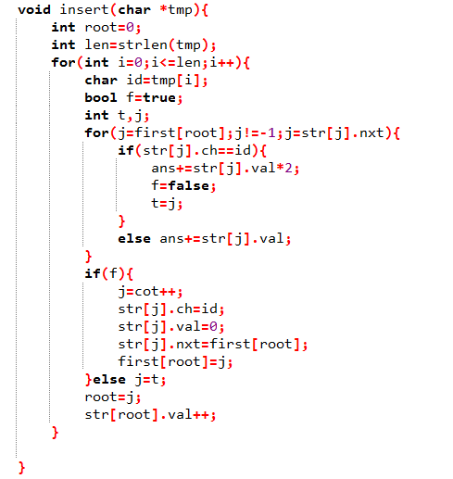
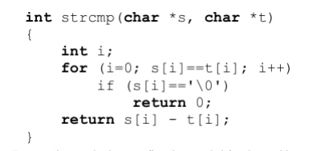
UVA - 11732
题意：给你n个单词N (0 < N < 4001，每个最长1000) ，两两比较，要求他们运用strcmp时，问进行比较的次数。
题解：做法很多。可以字典树+邻接表分支
void insert(char *tmp){
int root=0;
int len=strlen(tmp);
for(int i=0;i<=len;i++){
char id=tmp[i];
bool f=true;
int t,j;
for(j=first[root];j!=-1;j=str[j].nxt){
if(str[j].ch==id){
ans+=str[j].val*2;
f=false;
t=j;
}
else ans+=str[j].val;
}
if(f){
j=cot++;
str[j].ch=id;
str[j].val=0;
str[j].nxt=first[root];
first[root]=j;
}else j=t;
root=j;
str[root].val++;
}
}

Slide 28
HDU1298
HDU1305
POJ 1451
POJ 3764

Slide 29

回文串：即正着读和反着读都是一样的字符串。
常遇见的题目是判断最长回文子串（连续的），例如：
s="abcd"，最长回文长度为 1；
s="ababa"，最长回文长度为 5；
s="abccb"，最长回文长度为 4，即bccb
传统思路：遍历每一个字符，以该字符为中心向两边查找。其时间复杂度为O(n^2)。

Slide 30

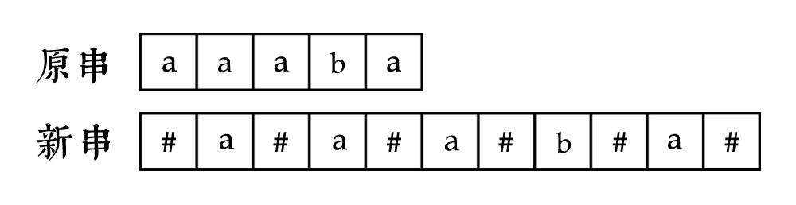
预处理：
在字符串首尾，及各字符间各插入一个字符（前提这个字符未出现在串里）
这样得到的新串长度一定为奇数。
Len[i]表示以字符T[i]为中心的最长回文子串的最右字符到T[i]的长度。

Slide 31

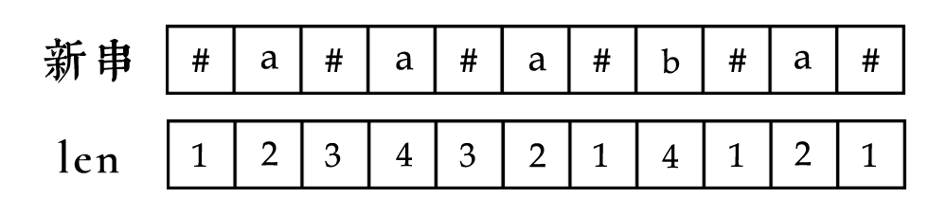
Len[i] 表示以字符T[i]为中心的最长回文子串的最右字符到T[i]的长度。
性质：Len[i]-1是该回文子串在原字符串S中的长度。
所有的回文字串的长度都为奇数，那么对于以T[i]为中心的最长回文字串，其长度就为2*Len[i]-1,经过观察可知，T中所有的回文子串，其中分隔符的数量一定比其他字符的数量多1

Slide 32

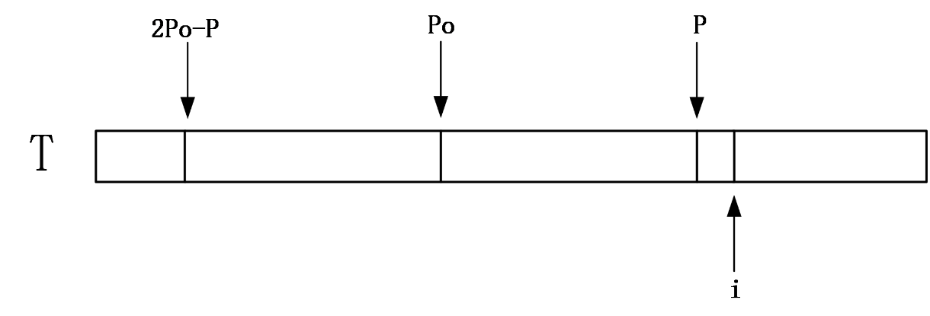
首先从左往右依次计算Len[i]，当计算Len[i]时，Len[j](0<=j<i)已经计算完毕。
设：P为之前计算中最长回文子串的右端点的最大值，并且设取得这个最大值的位置为po，分两种情况：
第一种情况：i>P
老老实实正常匹配。

Slide 33
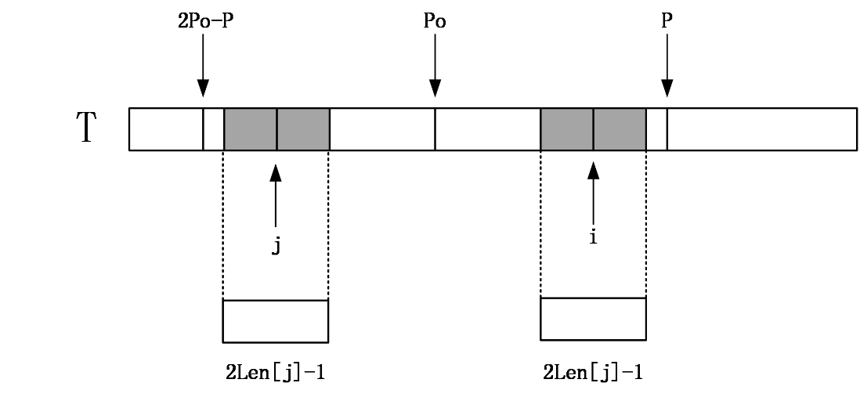
第二种情况：i<=P
复杂度：O(n)
可以看出，[ 2Po-P,Po )和（po,P ]是对称的。
Len[j]已求，所以在该范围内，以i为中心的回文串至少跟以j为中心的一样长。
所以，若len[j]<P-i,那么len[i]=len[j];
若len[j]>=P，则越界部分一一匹配。

Slide 34

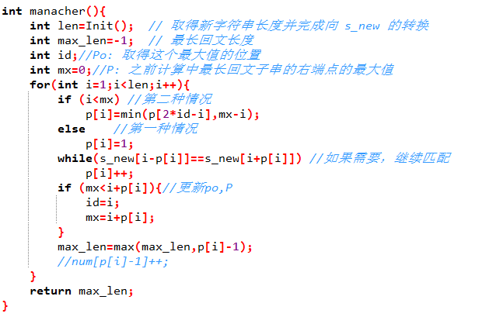
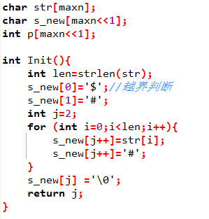
char str[maxn];
char s_new[maxn<<1];
int p[maxn<<1];
int Init(){
int len=strlen(str);
s_new[0]='$';//越界判断
s_new[1]='#';
int j=2;
for (int i=0;i<len;i++){
s_new[j++]=str[i];
s_new[j++]='#';
}
s_new[j] ='\0';
return j;
}
int manacher(){
int len=Init(); // 取得新字符串长度并完成向 s_new 的转换
int max_len=-1; // 最长回文长度
int id;//Po: 取得这个最大值的位置
int mx=0;//P: 之前计算中最长回文子串的右端点的最大值
for(int i=1;i<len;i++){
if (i<mx) //第二种情况
p[i]=min(p[2*id-i],mx-i);
else //第一种情况
p[i]=1;
while(s_new[i-p[i]]==s_new[i+p[i]]) //如果需要，继续匹配
p[i]++;
if (mx<i+p[i]){//更新po,P
id=i;
mx=i+p[i];
}
max_len=max(max_len,p[i]-1);
//num[p[i]-1]++;
}
return max_len;
}

Slide 35
BZOJ 3790
题意：给定目标字符串，有两种操作，第一种操作可以生成任意回文串，第二种操作可以连接两个串，特殊的，如果第一个串的后缀和第二个串的前缀相同，可以重叠，问最少需要多少次第二种操作。
题解：manacher+贪心
先用马拉车跑出len数组，然后记录每个回文串可以覆盖的区间，以左端点排序，首先选择覆盖的最长回文串，记录位置pos，然后向右遍历，判断该位置回文串的左端点是否大于pos，过程中记得更新最大右位置tmp，不满足时ans++，pos=tmp。

Slide 36
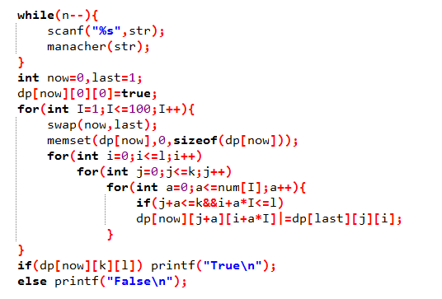
HDU - 5677
题意：给n个字符串，求是否能够找出m个
回文子串使得它们的长度之和为L
题解：manacher+DP
now和last表示了当前状态和上一个状态
dp[ ][j][i]表示是否能用j个回文子串使得总长度为i

Slide 37


